Slide 1
ÇOCUK İSTİSMARINA KAPSAMLI BİR BAKIŞ
Doç. Dr. Sevgi ÖZMEN
Erciyes Üniversitesi Tıp Fakültesi
Çocuk Ruh Sağlığı ve Hastalıkları ABD
2021 - Kayseri

Slide 2
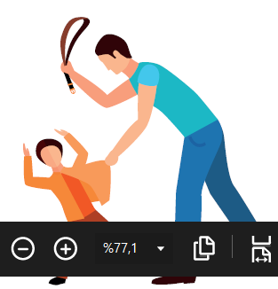
Çocuk istismarı
ÇOCUK İSTİSMARI NEDİR?
DSÖ çocuğun sağlığı, yaşamı, gelişmesi ya da onuru açısından fiilen zararlı sonuçlar verebilecek her türlü fiziksel ve/veya duygusal kötü muamele
Çocuk istismarı, çocuğun hayatına, sağlığına, gelişimine, güven, sorumluluk ve becerilerle ilgili genel değerlerine zarar vermekte, çocukta derin izler bırakmakta, akıl ve ruh sağlığını olumsuz etkilemektedir.

Slide 3
Çocuk istismarı
Çocuk istismarı ve ihmali tüm dünya ülkeleri ve kültürleri için ortak bir sorun
Türkiyede çocuk istismarı oranı yapılan çalışmalarda %10 ila %53 arasında değişmektedir.
Her yıl 1.6 milyon çocuğun fiziksel, cinsel, duygusal istismarın ya da ihmalin kurbanı olduğu!!!

Slide 4
Çocuk istismarı
Cinsel istismara maruz kalan çocukların yaşa göre dağılımları
%30'unun 2-5,
%40'ının 6-10,
%30'unun 11 - 17 yaş
Bir başka deyişle olguların %70'ini 10 YAŞ ALTI ÇOCUKLAR

Slide 5
Çocuk istismarı
Kızlarda, erkeklere oranla 1.5-5.5 kat
İstismarcıların %96'sı erkek, %80'i de çocuğun tanıdığı biri
DSÖ her yıl 15 yaş altında 31000 çocuğun yaşamını bu nedenle yitirdiğini bildirmektedir!!!!!

Slide 6
Bu rehber neden hazırlandı…
Çocuk istismarı ile karşılaşma potansiyelleri itibarı ile sağlık çalışanları, sosyal hizmet görevlileri (sosyal hizmet uzmanı, sosyal çalışmacı, psikolog), kreş çalışanları, çocuklarla ilgili işleri takip eden kolluk görevlileri, vb. meslek mensupları yanında öğretmenlerimizin de çocuk istismarı bulgularına yönelik bilgi ve farkındalık düzeylerinin artması çok değerlidir.
Zira okul, çocuk istismarının tespit edilmesinde en önemli alandan biri olarak dikkat çekmektedir.
Dolayısıyla öğretmenlerin istismar ve ihmale maruz kalan çocukları tespit etme konusunda rol almaları, çocuklara yönelik koruyucu tedbirlerin alınması açısından kritik öneme sahip bulunmaktadır.
İstimara ve ihmale maruz kalan çocukların belirlenmesi amacıyla öğretmenlerin bilgi düzeylerinin arttırılması ile sadece istismarın tespiti değil, diğer alan profesyonelleri ile işbirliği içinde önleyici ve koruyucu tedbirlerin alınması da mümkün olabilecektir.
Bu kapsamda hizmet içi eğitim, tarama amacı ile standardize edilmiş bir gerecin varlığı ve bildirim sisteminin oluşturulması gerekliliği kaçınılmazdır.

Slide 7
Bu rehber neden hazırlandı…
Bir çocuğun ailesi dışında en çok zaman geçirdiği yer olan okullarda çocuklar, en sık öğretmenleriyle temas halindedirler.
istismar-ihmalini belirleme ve bunlara müdahale etme konusunda anahtar bir rol oynamaktadırlar.
Ayrıca, öğretmenlerin çocuklar ve ailelere yönelik istismarı önleme konusunda eğitim verme imkânlarının bulunması da çocukları korumada önemli bir fırsattır.
Bir öğrencinin yüzünde ya da vücudunda sıyrık, bere gibi yaralar fark eden ya da çocuğun davranışlarında içe kapanma, mutsuzluk, dikkat dağınıklığı, saldırganlık gibi değişiklikleri gözleyen deneyimli ve çocuk istismarı konusunda bilgili bir öğretmen, öğrencinin kendisiyle sorunları paylaşması için uygun ortamı ve şartları sağlayarak çözümler üretebilmektedir.

Slide 8
https://prochild.erciyes.edu.tr/

Slide 10
Çocukla ilişkili faktörler
İstenmeyen çocuklar ya da istenmeyen cinsiyette çocuklar
Doğumsal anomaliler, mizaç vb. nedenlerle ailenin beklentilerini karşılayamayan çocuklar
Zihinsel gerilik, erken doğum, kronik hastalık gibi nedenlerle sürekli bakım gerektiren çocuklar
Engelli çocuklar
Hiperaktivitesi, tehlikeli davranış sorunları olan çocuklar
Üvey çocuklar
Başarısız okul hayatı olan çocuklar
Anti sosyal arkadaş grubuna sahip olan çocuklar

Slide 11
Ebeveynlere ait özellikler
Genç ebeveyn, yalnız yaşayan ebeveyn olmak
Ebeveynlik konusunda beceri sahibi olmamak
Eğitim eksikliği (Çocuk gelişimi hakkında bilgisizlik, bilinçsizlik)
Alkol ve/veya uyuşturucu kullanıyor olmak
Çocukken istismara uğramış olmak
Fiziksel veya psikiyatrik bir hastalık sahibi olmak
Dürtü ve öfke kontrolünün yetersiz olmak
Toplumsal iletişim becerilerinin yetersizliği
Üvey ebeveyn olmak
Çok eşli olmak
Parçalanmış aile

Slide 12
İLİŞKİSEL-SOSYAL FAKTÖRLER
Ebeveyn ve çocuk bağının kopuk olması
Çok çocuklu, katı disiplin uygulayan aileler
Ekonomik sıkıntı, işsizlik, aile içi şiddet varlığı
Sosyal destek sistemlerinin yetersizliği
Aile bireyleri arasındaki bağın zayıf olması, sözel ve psikolojik çatışmaların sık yaşanması

Slide 13
Çevresel-toplumsal faktörler
Uygun beslenme, barınma ve bakım olanaklarının yetersizliği
İşsizlik oranlarının yüksek, geçim sıkıntısının yaygın olması
Uyuşturucu ticaretinin varlığı
Çocuğun savunuculuğunu yapacak kurum ve yapıların yetersizliği
Çocuk işçiliği konusunda denetleme ve rehabilitasyonun yetersizliği
Çocuğu koruyan yasaların yetersizliği
Çocuğa verilen değerin düşük olması
Cinsel ayrımcılık ve toplumsal eşitsizlik
Şiddetin kabul edilir olması, hoş görüyle karşılanması, organize şiddetin varlığı
Pedofili
Kontrolsüz internet kullanımı
Kültürel normlar
Ekonomik zorluklar (yoksulluğun yarattığı stres, kötü koşullarda yaşayan nüfus sayısında artış,
kalabalık konutlarda yaşam vb.)

Slide 14
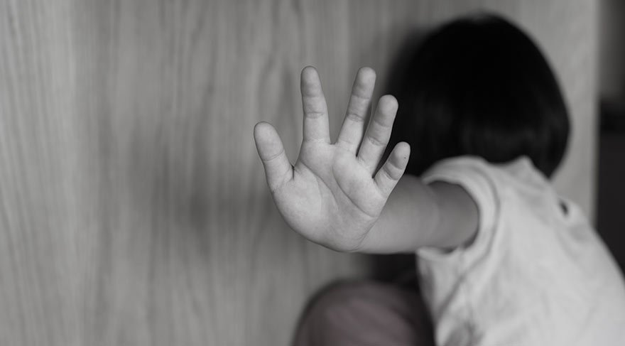
Çocuk İhmali
Duygusal ihmal; Çocuğa sevgi ve ilgi gösterilmemesi, özellikle ergenlik yıllarında destek ve denetimden yoksun bırakılması,
Cinsel ihmal; İki yaşından büyük bir çocuğa cinsel kimlik gelişimini bozabilecek, ileride davranış bozukluklarına neden olabilecek şekilde yaş ve cinsiyetine uygun davranılmaması, giydirilmemesi, oyuncak alınmaması,
Eğitim ihmali; Zorunlu okul çağında çocuğu okula göndermemek, özel eğitim ihtiyaçlarına ilgisiz kalmak, kronik devamsızlık davranışına izin vermek, okula giden çocukların dersleri, okuldaki sorunları ya da başarısızlıkları ile ilgilenmemek;
Fiziksel ihmal; Çocuğun beslenme, barınma, sağlık, giyinme gibi temel ihtiyaçlarını karşılamada yoksunluk veya yetersizlik,
Sağlık ihmali ise fiziksel ihmalin bir alt grubu olarak sınıflandırılmakta, çocuğun hasta olduğunda hekime getirilmemesi ya da geç getirilmesi, aşılarının yaptırılmaması, tedavi önerilerine uyulmaması ya da tedavinin reddedilmesi şeklinde tanımlanmaktadır

Slide 16
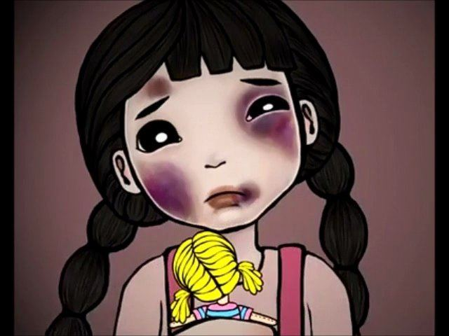
Fiziksel İstismar
Kaza dışı ve önlenebilir davranışlar sonucunda fiziksel zarar görmesi” ya da “çocuğun kaza dışı yaralanması”
Aynı zamanda itaati sağlama, cezalandırma ya da öfke boşaltma amacı ile
elle vurma
herhangi bir aletle vurma,
itme, tekmeleme,
sallama, sarsma,
ısırma,
boğma,
yakma, zehirleme ve benzeri şiddet içeren eylemler

Slide 18
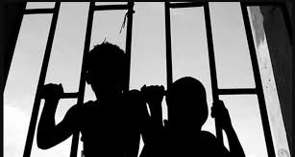
Cinsel İstismar
Çocuğun, bir erişkinin cinsel gereksinim ya da isteklerinin doyumu için cinsel nesne olarak kullanılması ya da kullanılmasına göz yumulmasıdır.
Cinsel istismar diğer bir çocuk tarafından eğer bu çocuğun diğeri üzerinde belirgin bir gücü veya kontrolü söz konusuysa veya bariz bir yaş farkı varsa da gerçekleştirilebilir
Çocuk istismarı tipleri içerisinde saptanması en zor olandır
Çoğunlukla gizli kalan ve gün yüzüne çıkmayan cinsel istismar özellikle kısa ve uzun dönemli etkileri açısından önemli bir olgudur

Slide 19
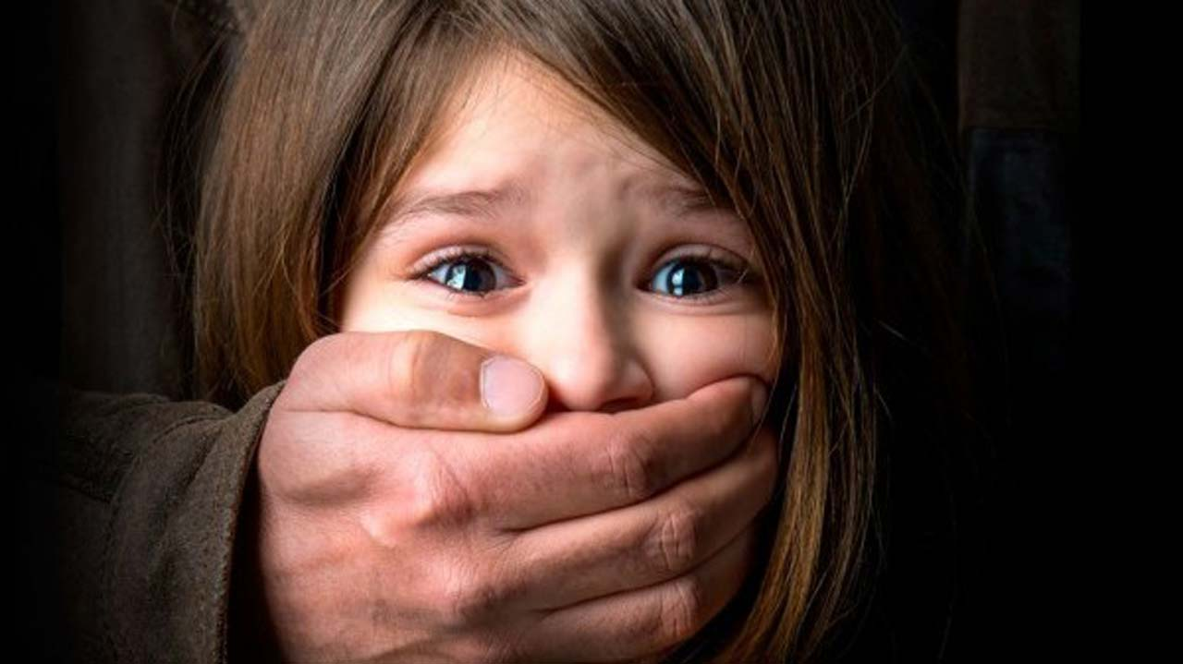
Cinsel İstismar
Yaygınlığının çocuklarda %10-40 oranında olduğu
Dünya’da prevalans %11.8 olarak saptanmıştır
Kuzey Amerika kadınlar % 16,8 ve erkekler % 7,9
İstanbul’da dokuz-on birinci sınıflarda okuyan 1871 kız öğrenciyle 2000 yılında yapılan bir çalışmada
% 11,3’ü çocukken özel bölgelerine dokunulduğundan
% 4,9’u ise cinsel ilişkiye zorlandıkları
% 1,8 oranında ensest

Slide 20
Cinsel İstismar
İstismarın neden olduğu utanç, suçluluk gibi tepkilerden dolayı cinsel istismar çoğu kez gizli olarak kalmakta ve sır olarak saklandığı için de gerçek istatistiksel verilere ulaşmak zor olmaktadır
Cinsel istismara uğrayanların yalnızca % 15’inin bildirildiği dikkate alınırsa, ulaşılabilinen olgular buzdağının görünen kısmı ile sınırlı gibi düşünülebilir

Slide 21
Cinsel İstismar
Temas içermeyen cinsel istismarlar: Cinsel içerikli konuşma, teşhircilik ve röntgenciliktir.
Cinsel dokunma: İstismarcı kurbana dokunabilir ya da kurbanı kendisine dokunması için zorlayabilir.
Oral-genital seks
İnterfemoral ilişki (Irza tasatti): Penetrasyonun olmadığı, sürtünmenin olduğu istismar şeklidir.
Cinsel penetrasyon (Irza geçme): Genital ilişki, anal ilişki, oral ilişki, objelerle penetrasyon ve parmakla penetrasyon şeklinde olabilir.
Cinsel sömürü: Çocuk pornografisi ve çocuk fuhuşu
Bilişim yoluyla cinsel istismar

Slide 22
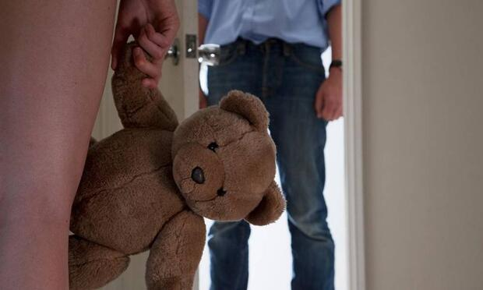
ENSEST
Birbirleri arasında kan bağı bulunan, çoğu kültürde yasal ya da yasal olmayan kurallarla cinsel birliktelikleri yasaklanmış olan kişilerin cinsel ilişkide olma durumu
Çoğu zaman bu durum gizli kalmakta ve yalnızca % 33’ü bildirilmekte

Slide 23
ENSEST
Çocuk cinsel istismarlarının %20- 25’ini
15 yaş grubundaki 900 genç kız ensest sıklığı % 5
Eskişehir’de yapılan bir çalışmada 10 yıllık sürede gerçekleştirilmiş cinsel saldırıların %8.7’sinin ensest

Slide 24
İSTİSMARCILAR!!!
Cinsel istismarcıların %60-70 oranında akrabalar, öğretmenler, komşular, otorite figürleri gibi çocuğun bildiği ve güvendiği kişiler…..!!!!
%50 ailenin iyi tanıdıkları birileri
%20 baba
%16 akraba ve hatta öncesinde sevdikleri birileri….!!!
Faillerin büyük çoğunluğu 20-40 yaşları arasında, evli ve çocuklu erkekler……

Slide 25
İSTİSMARCILAR!!!
Çocukluklarında ya cinsel istismara uğramışlardır ya da ailede şiddet olgusu
Genelde düşük eğitim ve sosyoekonomik düzey
Aile içi ve sosyal iletişimi sınırlı
İçe kapanık kişilik
Eşi ya da ailesiyle sıcak ilişki kuramayan psikopatik kişilik
Psikoseksüel ve sosyal açıdan immatür kişilik……

Slide 27
Duygusal İstismar
En sık karşılaşılan istismar formu
Çocuğun nitelik, kapasite ve arzularının sürekli kötülenmesi, sosyal ilişki ve kaynaklarla ilişkisinden sürekli yoksun bırakılması, çocuktan yaşına ve gücüne uygun olmayan taleplerde bulunulması
Somut fiziksel bulguların olmayışı
Fiziksel ve cinsel istismarın bir bileşeni olarak da duygusal istismara maruz kalabileceğidir

Slide 28
Duygusal İstismar
Çocuğun ruhsal bütünlüğünü bozacak şekilde:
Bağırma, azarlama,
Kıyaslama, sürekli alay etme,
Aşırı koruma-bağımlı kılma-otorite gösterme,
Aşağılama, yok sayma,
Küçük düşürme, lakap takma,
Gereksinimleri ile ilgilenmeme,
İletişim çabasına tepkisiz kalma
Çocuktan yaşına/kapasitesine uygun olmayan beklentilerde bulunma

Slide 30
Çocukla görüşmede dikkat edilmesi gerekenler
Görüşmeyi özel olarak yapın
Çocuğa cevaplar önermeyin, yönlendirici sorular sormayın.
Çocuğun size güvendiğinden emin olun.
Çocuğun “başı belada” veya “hatalı” hissetmesine izin vermeyin, suçlamayın.
Çocukla görüşürken rahat bir ortamda, masa veya sırada karşısında değil, çocuğun göz hizasına denk gelecek şekilde oturun.
Göz temasını etkin şekilde sürdürün.

Slide 31
Çocukla görüşmede dikkat edilmesi gerekenler
Çocuğun kendini rahatça ifade etmesinden emin olun.
Çocuğun kelime veya dil seçimini küçümsemeyin veya eleştirmeyin.
Okulda çocukla konuşmaya en yetkin kişi olduğunuzdan emin olun.
Çocuğun gözünü korkutmayın, tehdit etmeyin veya öğüt vermeyin
Çocuğun anlatımlarının doğruluğunu test etmeye çalışmayın.
Çocuğun vermek istemediği cevaplar için baskı yapmayın.

Slide 32
Çocukla görüşmede dikkat edilmesi gerekenler
Açık uçlu sorular sorun
Çocuğun kendi hikayesini kendi ifadeleri ile anlatmasına fırsat verin
Çocuğun rahat davranmasını engelleyebileceğinden şaşırma, hayret etme vb. güçlü tepkilerden kaçının.
Çocuğu giysilerini çıkarmaya zorlamayın.
Görüşmeyi, grup şeklinde gerçekleştirmeyin, çocuğu bir yabancıyla yalnız bırakmayın.

Slide 33
Çocukla görüşmede dikkat edilmesi gerekenler
Görüşmenin gizli olduğunu, içeriğinin sınıf arkadaşları veya bilmesine gerek olmayan diğer kişilerle paylaşılmayacağını söyleyin.
Çok fazla konuşmayın.
Çocuğun anladığı dilde iletişim kurun.
Çocuğun sözünü kesip onunla tartışmayın
Çocuktan anlaşılmayan kelimeleri / terimleri açıklamalarını isteyin.

Slide 34
Çocukla görüşmede dikkat edilmesi gerekenler
Kullanılan dil ve kelimelerin çocuk tarafından anlaşıldığından emin olun
Yargılayıcı ve eleştirel olmayın
Çocuk üzüldüğünde ve ağlamaya başladığında ilgisiz kalmayın veya tam tersi aşırı tepki vermeyin
Çocuğu diğer çocuklarla kıyaslamayın
Çocuğun inançlarına ve yaşam biçimine saygı gösterin

Slide 36
Yasal yükümlülükler
Madde 279 (Kamu görevlisinin suçu bildirmemesi)
Kamu adına soruşturma ve kovuşturmayı gerektiren bir suçun işlendiğini göreviyle bağlantılı olarak öğrenip de yetkili makamlara bildirimde bulunmayı ihmal eden veya bu hususta gecikme gösteren kamu görevlisi, altı aydan iki yıla kadar hapis cezası ile cezalandırılır.
Madde 280 (Sağlık mesleği mensuplarının suçu bildirmemesi)
Görevini yaptığı sırada bir suçun işlendiği yönünde bir belirti ile karşılaşmasına rağmen, durumu yetkili makamlara bildirmeyen veya bu hususta gecikme gösteren sağlık mesleği mensubu, bir yıla kadar hapis cezası ile cezalandırılır.
Çocuk Koruma Kanunu da 3. Maddesi ile; bedensel, zihinsel, ahlaki, sosyal ve duygusal gelişimi ile kişisel güvenliği tehlikede olan, ihmal veya istismar edilen çocukları “korunma ihtiyacı olan çocuk” olarak kabul etmekte; 6. maddesi ile de adli ve idari mercilere, kolluk görevlilerine, sağlık ve eğitim kuruluşlarına ve sivil toplum kuruluşlarına, korunma ihtiyacı olan çocuğu Aile, Çalışma ve Sosyal Hizmetler İl Müdürlüklerine bildirim yükümlülüğü getirmektedir.

Slide 38
Çocuklarımızı cinsel istismardan korumak için nasıl güçlendirebiliriz?
1-Güvenliklerini sağlamayı öğretin:
Çocuklara güvende olma hakları olduğunu ve kimsenin bunu ellerinden alamayacağını söyleyin.
2-Bedenlerini korumayı öğretin:
Çocuklarınıza bedenlerinin kendilerine ait olduğunu,özellikle iç çamaşırları ile kapatılan bölgelerin çok özel bölgeler olduğunu ve kimsenin bu bölgelere dokunma hakkının olmadığını anlatın.

Slide 39
Çocuklarımızı cinsel istismardan korumak için nasıl güçlendirebiliriz?
3-Cinsel Eğitim :
Çocuklarınız cinsellikten, cinsel organlarından bahsettiklerinde onları 'ayıp, günah' diyerek susturmayın
Cinsel konuları paylaşmaktan çocuklarınızın sorularını cevaplamaktan çekinmeyin
Yaş grupları için cinsel eğitime yönelik pek çok kitap var, aileler bunları alıp gerek hikayeleri çocuklara okuyarak gerekse kendileri hangi konuda nasıl bilgi vermeleri gerektiğini öğrenerek çocuklarına doğru mesajları iletebilirler

Slide 41
Çocuklarımızı cinsel istismardan korumak için nasıl güçlendirebiliriz?
4-’Hayır’ demeyi öğretin:
Çocuklara herhangi birisi istemediği birşey yaparsa hayır demeleri gerektiğini söyleyin.
O eylemi yapmaya çalışan yetişkinin sözüne itaat etmemeleri öğretilmeli.
5-Yardım istemeyi öğretin:
Biri onlara kötü,rahatsız edici bir şey yaparsa arkadaşlarından ya da büyüklerinden yardım istemeyi öğretin.

Slide 42
Çocuklarımızı cinsel istismardan korumak için nasıl güçlendirebiliriz?
6-Sizinle her türlü sorunu paylaşabileceği inancını yerleştirin:
Etkili aile içi iletişim işinizi kolaylaştıracaktır.
Ebeveynler `koruyucu, bağımlı` ve `otoriter, reddedici ` tutumlardan kaçınarak çocuğun bireyselliğini ve özgüven gelişimini destekleyici yaklaşımlarda bulunmalı
7-Her zaman sır saklanmayacağını öğretin:
Çocuklarınıza bazı sırların hiçbir zaman saklanmaması gerektiğini söyleyin.

Slide 43
Çocuklarımızı cinsel istismardan korumak için nasıl güçlendirebiliriz?
10-Sosyal Medya
Sosyal medya, telefon, tablet gibi dijital araçlar genellikle yabancılar tarafından çocukları istismar etme amacıyla sıklıkla kullanılmaktadır.
Yetişkinler bu dijital araçların güvenli kullanımıyla ilgili çocukları bilgilendirmelidir.
Çocuklara ´´Sanal ortamlarda tanımadığınız insanlarla arkadaşlık yapmayın. MSN ve Facebook’ta özel görüntülerinizi paylaşmayın tanımadığınız kişilerle görüntülü görüşme yapmayın’’ öğretilmeli
Ayrıca çocuğun arkadaş ortamında ya da internette maruz kaldığı bilgileri takip etmeliler.
İnternet koruma programlarını kullanmalılar.

Slide 44
Çocuk istismarı toplumun kanseri gibidir, şimdi müdahale edilmezse yarın çok geç olabilir…
Dinlediğiniz için teşekkürler..

